Slide 1
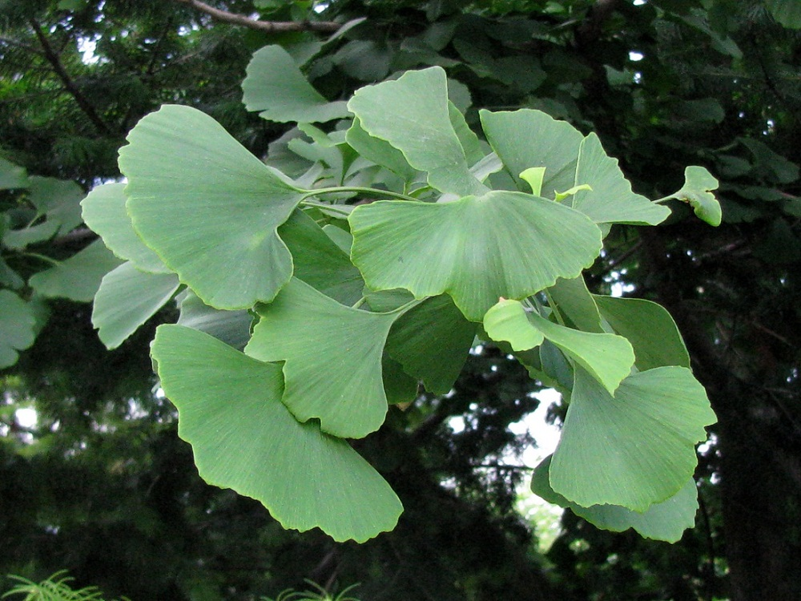
Гинкго двухлопастного листья Ginkgo biloba folia
Гинкго двухлопастный Ginkgo biloba L.
сем. Гинкговые Ginkgoaceae

Slide 2
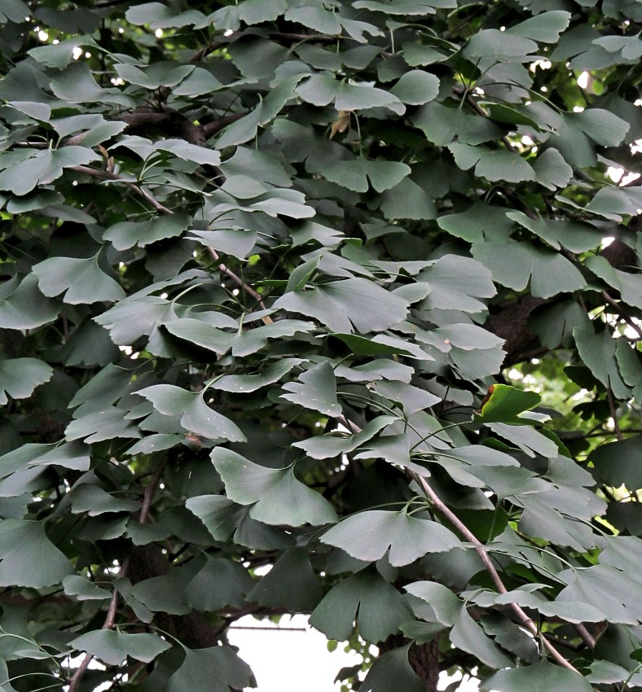
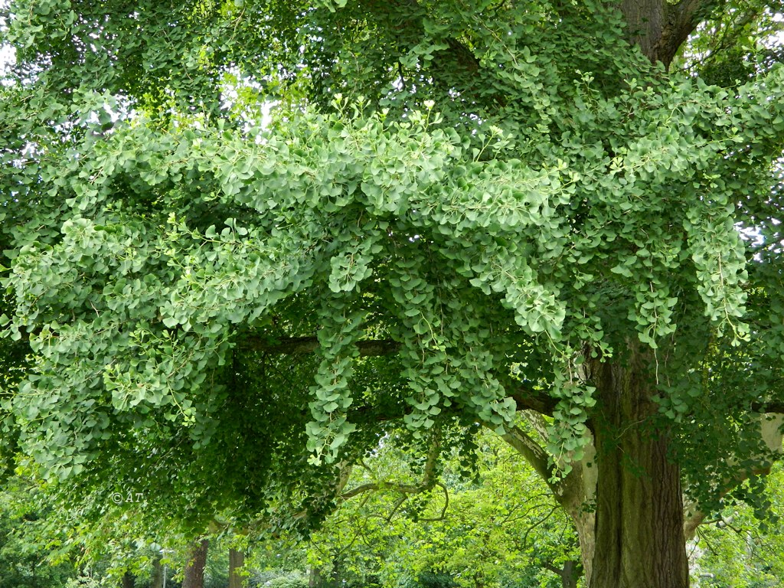

Slide 3
Химический состав
гинкгетин

Slide 4
гинкголид С билаболид А
R – C₁₃Н₂₇ (С13:0)
C₁₅Н₃₁ (С15:0)
C₁₅Н₂₉ (С15:1)
C₁₇Н₃₃ (С17:1)
C₁₇Н₃₁ (С17:2)
C₁₇Н₂₉ (С17:3)
гинкголиевые кислоты

Slide 5
Стандартизация
Листья гинкго двухлопастного стандартизуются ГФ XIV – ФС.2.5.0010.15 по содержанию суммы флавоноидов в пересчете на рутин, определяемой спектрофотометрическим методом при 406 нм после реакции с хлоридом алюминия (не менее 0,5%).
В EuPh 8 листья гинкго стандартизуются по содержанию суммы флавоноидов в пересчете на флавоновые гликозиды, определяемой методом ВЭЖХ со спектрофотометрическим детектированием при 370 нм (не менее 0,5%) .

Slide 6
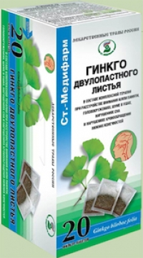
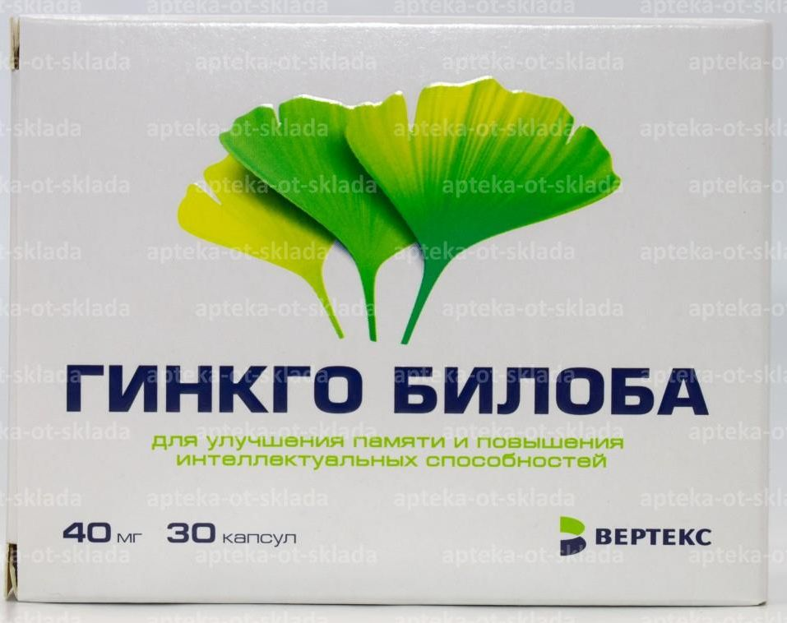
Препараты гинкго двухлопастного

Slide 7
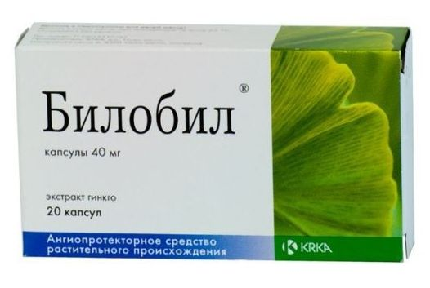
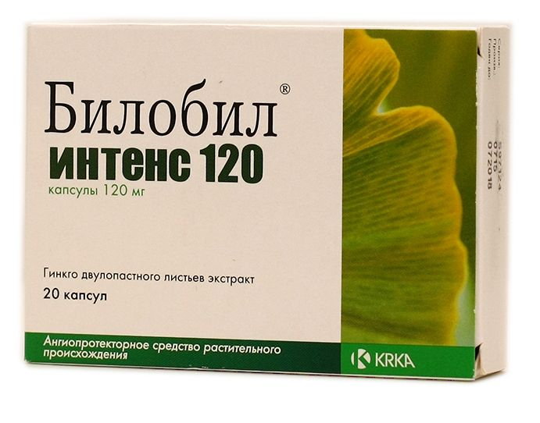

Slide 8
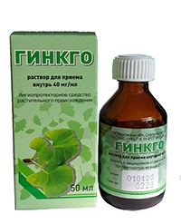
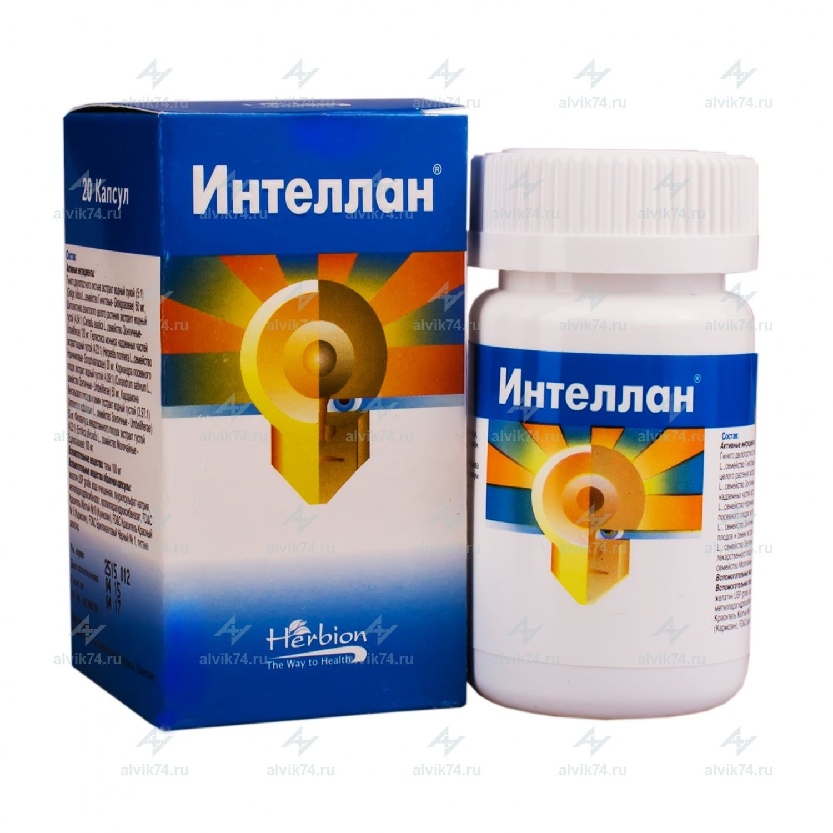

Slide 9
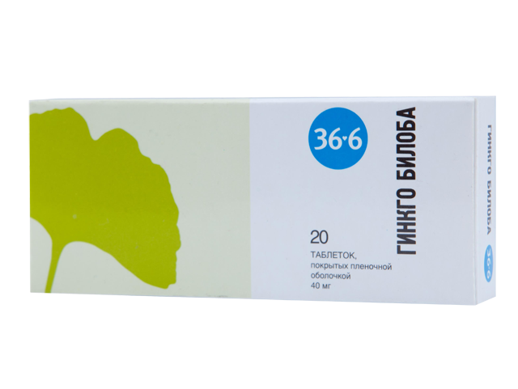

Slide 10
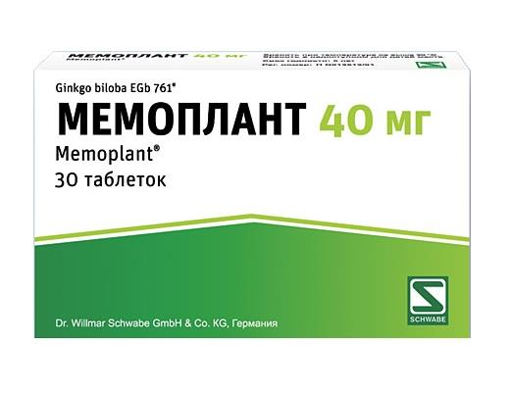

Slide 11
